Slide 1
Características de red de apoyo social, pérdidas y generación de nuevos vínculos en adultos mayores que viven en residencias y en hogares particulares de la ciudad de Mar del Plata
Tesis de pre grado
Jáuregui, Agostina – Lazarte Daniela – Lazarte Lucas
Supervisora: Mg. Arias, Claudia Josefina
Co-supervisora: Esp. Giuliani, María Florencia
12 de marzo de 2018

Slide 2
Red de apoyo social
Suma de todas las relaciones que un individuo percibe como significativas o define como diferenciadas de la masa anónima de la sociedad (Sluzki, 1979) (Steinmetz, 1988).

Slide 3
Importancia de la red de apoyo social
Sluzki (1995, 2010) plantea que una red social estable y activa es productora de salud, en tanto protege a la persona de enfermedades, acelera procesos de curación y prolonga la calidad de vida que desarrollan.

Slide 4
Diferentes paradigmas definen a la vejez
Paradigmas con visiones de deterioro (Arias & Iacub, 2014)
Paradigma del curso vital (Baltes, 1990)

Slide 5
Pérdidas e incorporación de nuevos vínculos
Diversas pérdidas de vínculos – principalmente por la muerte de familiares y amigos –
Gran potencial para enfrentarlas, compensarlas y recuperar los anteriores niveles de bienestar.

Slide 6
Diferentes teorías acerca del ingreso a la residencia
Se entiende como una pérdida de libertad y de oportunidades, donde se destruyen las relaciones personales (Rojas, Toronjo, Rodríguez Ponce & Rodríguez Rodríguez, 2006)
Se privilegian la oportunidad de cuidados y el incremento de las relaciones sociales (Fassio, 2007)

Slide 7
Objetivos generales
Describir las características de la red de apoyo social en adultos mayores que viven en residencias y en hogares particulares en la ciudad de Mar del Plata.
Explorar la pérdida y la generación de nuevos vínculos en adultos mayores que viven en residencias y en hogares particulares.

Slide 8
Objetivos particulares
Comparar la composición de la red de apoyo social por tipo de vínculos en adultos mayores que viven en residencias y hogares particulares.
Conocer las características estructurales, funcionales y atributos de los vínculos en la red de apoyo social en adultos mayores que viven en residencias y en hogares particulares.

Slide 9
Hipótesis de trabajo
La composición de la red de apoyo social por tipo de vínculos se relaciona con el tipo de hogar (residencia- hogares particulares).

Slide 10
Metodología
Diseño
No experimental
Transversal- correlacional

Slide 11
Metodología
Población y muestra
Adultos mayores (80 a 90 años de edad) que viven en residencias y en hogares particulares en la ciudad de Mar del Plata.
La muestra (n=120) fue seleccionada de manera no probabilística e intencional. Se seleccionaron adultos mayores de ambos sexos que al momento de la evaluación no presentaban deterioro cognitivo aparente.

Slide 12
Metodología
Instrumentos
Cuestionario de datos básicos
Entrevista estructurada de Fuentes de Apoyo Social (Vaux & Harrison, 1985)
Entrevista semi-estructurada donde se exploraron los cambios en la red de apoyo social que se produjeron en la vejez avanzada (a partir de los 75 años). Se indagaron las pérdidas (cuáles, cuántas, motivos) como la generación de nuevos vínculos (cuáles, cuántos, motivos)

Slide 13
Resultados

Slide 14
Composición de la red de apoyo social por tipo de vínculos familiares y no familiares

Slide 15
Existe relación entre la inclusión de vínculos familiares y el tipo de hogar, pero no para el caso de los vínculos no familiares.

Slide 16
Composición de la red de apoyo social por tipo de vínculos familiares

Slide 17
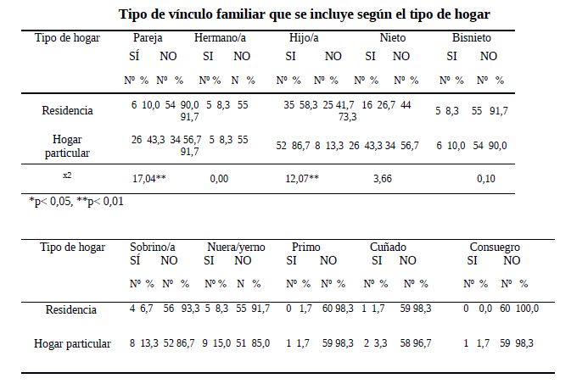
Existe asociación significativa entre los adultos mayores que viven en hogares particulares y en residencias en relación a la inclusión de vínculos pareja e hijos.

Slide 18
Composición de la red de apoyo social por tipo de vínculos no familiares

Slide 19
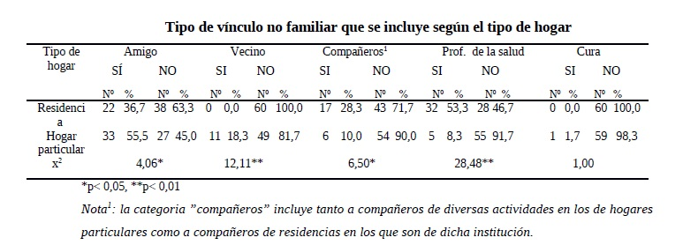
Existen asociaciones significativas entre el tipo de hogar y la inclusión de vínculos tales como amigos, vecinos, compañeros y profesionales de la salud.

Slide 20
Características estructurales, funcionales y atributos de los vínculos de la red de apoyo social

Slide 21
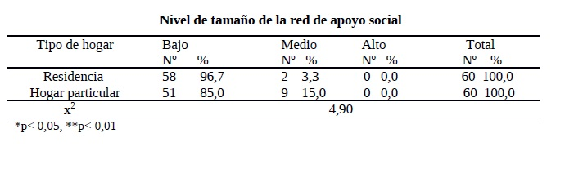
El tamaño de la red de apoyo social en ambos tipo de hogar fue predominantemente baja

Slide 22
En ambos tipo de hogar el nivel de distribución de la red fue baja en su totalidad

Slide 23
El nivel de densidad para ambos tipo de hogar fue predominantemente alto

Slide 24
El nivel de funcionalidad es predominantemente bajo en ambos tipos de hogar

Slide 25
Los adultos mayores que viven en hogares particulares presentan un nivel de multidimensionalidad predominantemente medio, siguiendo el nivel alto y por último el nivel bajo
Los adultos mayores que viven en residencias presentan niveles predominantemente bajos y medios teniendo el mismo porcentaje ambos

Slide 26
En ambos tipos de hogar el nivel de intimidad fue predominantemente alto

Slide 27
Para los adultos mayores que viven en residencias el nivel de frecuencia de contacto es predominantemente alto
Para los adultos mayores que viven en hogares particulares el nivel de frecuencia de contacto es mayoritariamente bajo

Slide 28
Pérdida y generación de nuevos vínculos

Slide 29
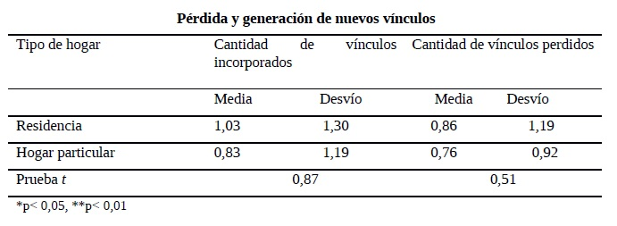

Slide 30
Motivos de pérdida de vínculos
En ambos tipos de hogar el fallecimiento se presenta en mayor medida como motivo de pérdida de vínculos (n=78) , y en segundo lugar la pérdida de contacto y/o interés (n=18)

Slide 31
En la vejez avanzada, las redes de apoyo social no solo experimentan pérdidas, sino también ganancias:
En residencias
En hogares particulares
El principal motivo de incorporación de nuevos vínculos es el ingreso a la misma (n=51)
El principal motivo de incorporación de nuevos vínculos son los cambios en las familias como los nacimientos (n=19), y el inicio de nuevas actividades (n=14)

Slide 32
Conclusiones

Slide 33
Los adultos mayores que viven en residencia mencionaron en su red de apoyo social en mayor medida vínculos no familiares; antecedentes muestran resultados similares (Arias, 2004).
En relación a las características estructurales, funcionales y atributos de los vínculos de la red de apoyo social, no existen relaciones significativas entre el tipo de hogar y dichas características, como así tampoco se registraron redes con niveles de tamaño altos.

Slide 34
Existe relación entre el tipo de hogar y el nivel de frecuencia de contacto de los vínculos, siendo mayor para quienes viven en residencia.
Para ambos grupos el principal motivo de pérdida de vínculos es el fallecimiento; esto se asociaba a miembros que pertenecen a la misma generación, anterior y siguiente (Arias,2015).

Slide 35
Para concluir
A partir de la investigación llevada a cabo podemos afirmar que en la vejez avanzada las redes de apoyo social no sólo experimentan pérdidas, sino también ganancias, lo cual muestra la flexibilidad de las redes que se van modificando en el tiempo de acuerdo con las distintas situaciones de la persona.

Slide 36
¡ GRACIAS !

